Slide 1

INNOVATIVE
DESIGN
第一章 集合与常用逻辑用语、不等式
第3节 不等式及其性质

Slide 2
1.理解用作差法比较两个实数大小的理论依据.
2.理解不等式的性质,掌握不等式性质的简单应用.

Slide 3
01
知识诊断自测
目 录
02
考点聚焦突破
CONTENTS
03
课时对点精练

Slide 4
1
知识诊断自测
ZHISHIZHENDUANZICE

Slide 5

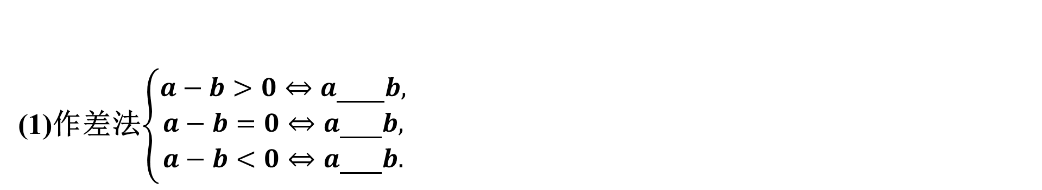






(1)作差法$\left\{\begin{matrix}a−b>0⇔a\underline{ }b, \\ a−b=0⇔a\underline{ }b, \\ a−b<0⇔a\underline{ }b.\end{matrix}\right.$
1.两个实数比较大小的方法
$$>$$
(2)作商法$\left\{\begin{matrix}\frac{a}{b}>1(a∈R,b>0)⇔a\underline{ }b(a∈R, \\ b>0), \\ \frac{a}{b}=1⇔a\underline{ }b\left(a,b≠0\right), \\ \frac{a}{b}<1(a∈R,b>0)⇔a\underline{ }b(a∈R, \\ b>0). \end{matrix}\right.$
$$=$$
$$<$$
$$>$$
$$=$$
$$<$$

Slide 6
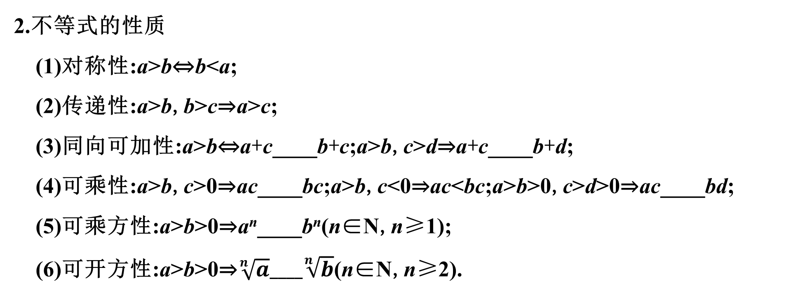
2.不等式的性质
(1)对称性:a>b⇔b<a;
(2)传递性:a>b,b>c⇒a>c;
(3)同向可加性:a>b⇔a+c____b+c;a>b,c>d⇒a+c____b+d;
(4)可乘性:a>b,c>0⇒ac____bc;a>b,c<0⇒ac<bc;a>b>0,c>d>0⇒ac____bd;
(5)可乘方性:a>b>0⇒a^{n}____b^{n}(n∈N,n≥1);
(6)可开方性:a>b>0⇒$\sqrt[n]{a}____\sqrt[n]{b}$(n∈N,n≥2).
>
>
>
>
>
>

Slide 7
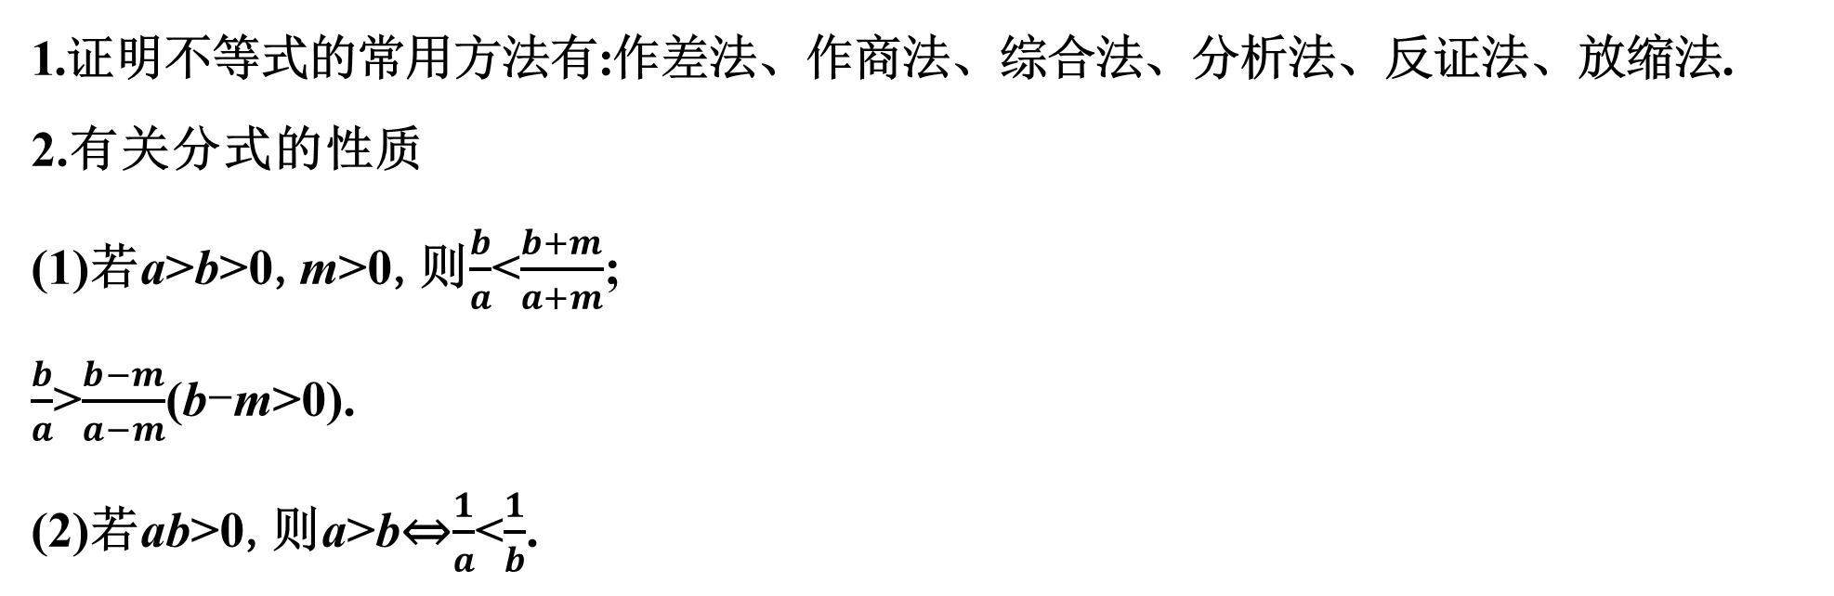
常用结论与微点提醒
1.证明不等式的常用方法有:作差法、作商法、综合法、分析法、反证法、放缩法.
2.有关分式的性质
(1)若a>b>0,m>0,则$\frac{b}{a}$<$\frac{b+m}{a+m}$;
$\frac{b}{a}$>$\frac{b−m}{a−m}$(b-m>0).
(2)若ab>0,则a>b⇔$\frac{1}{a}$<$\frac{1}{b}$.

Slide 8
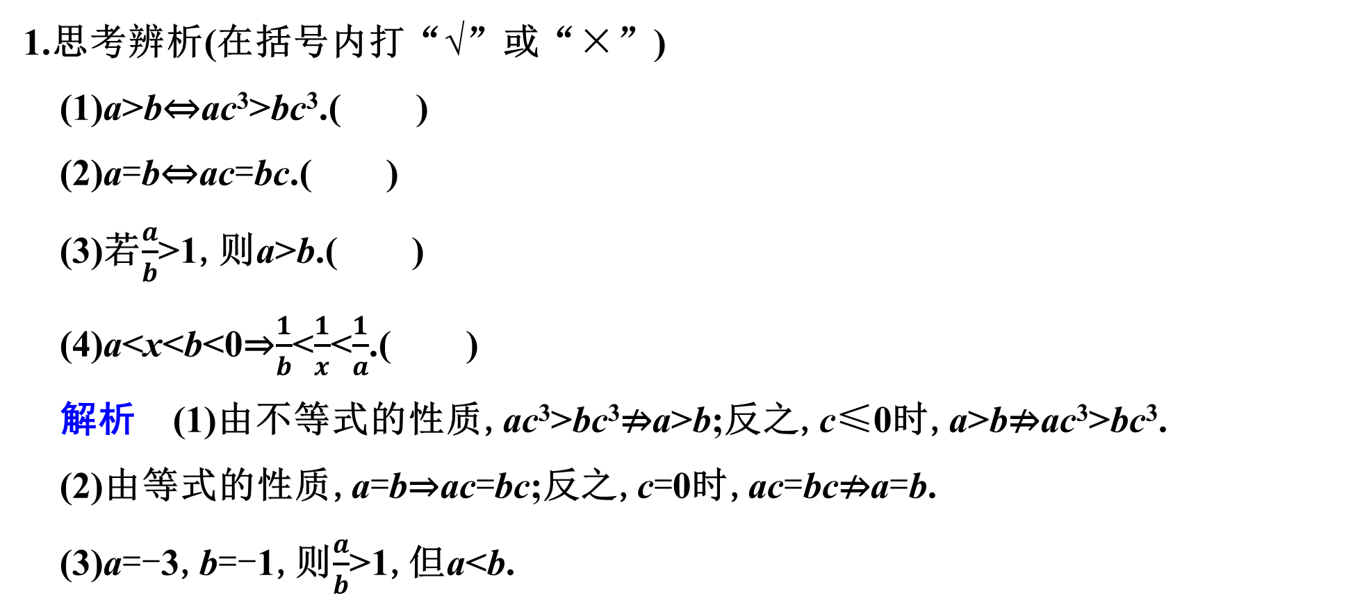
1.思考辨析(在括号内打“√”或“×”)
(1)a>b⇔ac³>bc³.( )
(2)a=b⇔ac=bc.( )
(3)若$\frac{a}{b}$>1,则a>b.( )
(4)a<x<b<0⇒$\frac{1}{b}$<$\frac{1}{x}$<$\frac{1}{a}$.( )
解析 (1)由不等式的性质,ac³>bc³⇏a>b;反之,c≤0时,a>b⇏ac³>bc³.
(2)由等式的性质,a=b⇒ac=bc;反之,c=0时,ac=bc⇏a=b.
(3)a=-3,b=-1,则$\frac{a}{b}$>1,但a<b.
×
×
×
√

Slide 9
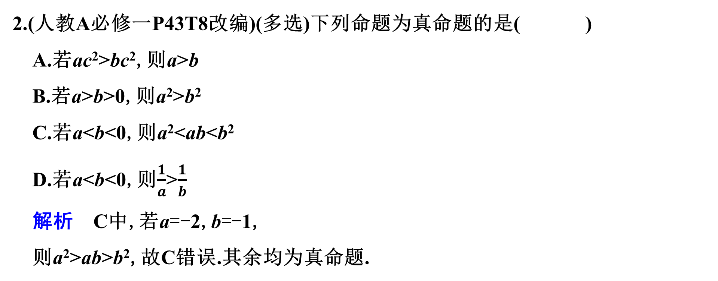
2.(人教A必修一P43T8改编)(多选)下列命题为真命题的是( )
A.若ac²>bc²,则a>b
B.若a>b>0,则a²>b²
C.若a<b<0,则a²<ab<b²
D.若a<b<0,则$\frac{1}{a}$>$\frac{1}{b}$
解析 C中,若a=-2,b=-1,
则a²>ab>b²,故C错误.其余均为真命题.
ABD

Slide 10
3.(苏教必修一P53例3改编)设M=x²+y²+1,N=2(x+y-1),则M与N的大小关系为 .
解析 M-N=x²+y²+1-2x-2y+2
=(x-1)²+(y-1)²+1>0.故M>N.
M>N

Slide 11
4.(人教B必修一P81习题2-2BT3改编)已知a∈(1,3),b∈(2,3),则a-2b的取值范围是 .
(-5,-1)
解析 由b∈(2,3)得-6<-2b<-4,
又1<a<3,故-5<a-2b<-1.

Slide 12
2
考点聚焦突破
KAODIANJUJIAOTUPO

Slide 13

考点一 比较数(式)的大小
例1 (1)若正实数a,b,c满足c<c^{b}<cª<1,则( )
A.aª<a^{b}<bª B.aª<bª<a^{b} C.a^{b}<aª<bª D.a^{b}<bª<aª
解析 ∵c是正实数,且c<1,∴0<c<1,
由c<c^{b}<cª<1,得0<a<b<1,
∵$\frac{a^{a}}{a^{b}}$=a^{a-b}>1,∴a^{b}<aª,
∵$\frac{a^{a}}{b^{a}}$=${\left(\frac{a}{b}\right)}^{a}$,0<$\frac{a}{b}$<1,a>0,
∴${\left(\frac{a}{b}\right)}^{a}$<1,即aª<bª,综上可知,a^{b}<aª<bª.
C

Slide 14

(2)已知M=$\frac{e^{2 024}+1}{e^{2 025}+1}$,N=$\frac{e^{2 025}+1}{e^{2 026}+1}$,则M,N的大小关系为 .
M>N
解析 法一 M-N=$\frac{e^{2 024}+1}{e^{2 025}+1}$-$\frac{e^{2 025}+1}{e^{2 026}+1}$
=$\frac{(e^{2 024}+1)(e^{2 026}+1)−(e^{2 025}{+1)}^{2}}{(e^{2 025}+1)(e^{2 026}+1)}$
=$\frac{e^{2 024}+e^{2 026}−2e^{2 025}}{(e^{2 025}+1)(e^{2 026}+1)}$
=$\frac{e^{2 024}{(e−1)}^{2}}{(e^{2 025}+1)(e^{2 026}+1)}$>0.
∴M>N.

Slide 15
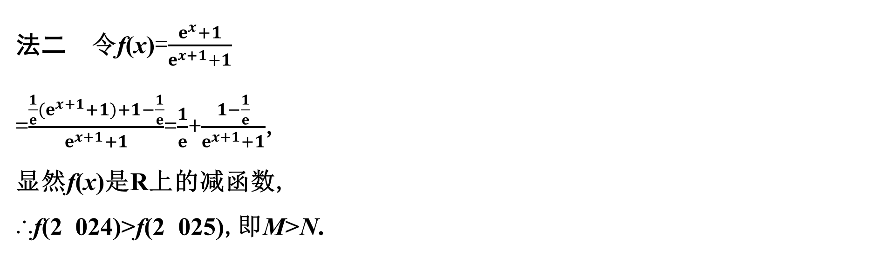
法二 令f(x)=$\frac{e^{x}+1}{e^{x+1}+1}$
=$\frac{\frac{1}{e}(e^{x+1}+1)+1−\frac{1}{e}}{e^{x+1}+1}$=$\frac{1}{e}$+$\frac{1−\frac{1}{e}}{e^{x+1}+1}$,
显然f(x)是R上的减函数,
∴f(2 024)>f(2 025),即M>N.

Slide 16
思维建模
比较大小的常用方法
(1)作差法:①作差;②变形;③定号;④得出结论.
(2)作商法:①作商;②变形;③判断商与1的大小关系;④得出结论.
(3)构造函数,利用函数的单调性比较大小.

Slide 17

训练1 (1)若a=$\frac{ln3}{3}$,b=$\frac{ln4}{4}$,c=$\frac{ln5}{5}$,则( )
A.a<b<c B.c<b<a
C.c<a<b D.b<a<c
解析 法一 易知a,b,c都是正数,
$\frac{b}{a}$=$\frac{3ln4}{4ln3}$=log₈₁64<1,所以a>b;
$\frac{b}{c}$=$\frac{5ln4}{4ln5}$=log₆₂₅1 024>1,所以b>c.
即c<b<a.
B

Slide 18
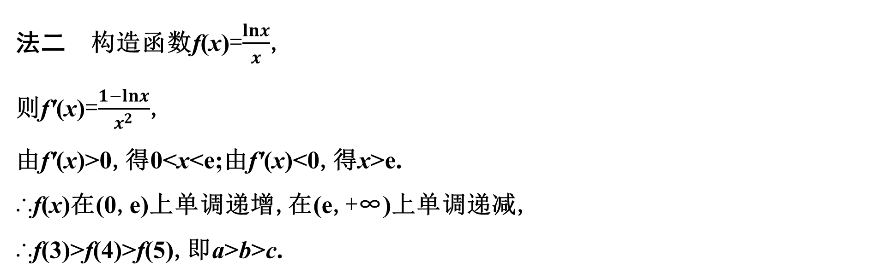
法二 构造函数f(x)=$\frac{lnx}{x}$,
则f'(x)=$\frac{1−lnx}{x^{2}}$,
由f'(x)>0,得0<x<e;由f'(x)<0,得x>e.
∴f(x)在(0,e)上单调递增,在(e,+∞)上单调递减,
∴f(3)>f(4)>f(5),即a>b>c.

Slide 19

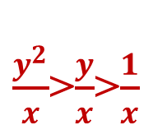
$\frac{y^{2}}{x}$>$\frac{y}{x}$>$\frac{1}{x}$
(2)(2025·上海调研)如果x<0,0<y<1,那么$\frac{y^{2}}{x}$,$\frac{y}{x}$,$\frac{1}{x}$的大小关系是 .
解析 法一 因为三个式子的值很明显都是负数,
且$\frac{\frac{y^{2}}{x}}{\frac{y}{x}}$=y∈(0,1),所以$\frac{y^{2}}{x}$>$\frac{y}{x}$;
同理$\frac{\frac{y}{x}}{\frac{1}{x}}$=y∈(0,1),所以$\frac{y}{x}$>$\frac{1}{x}$.
综上,$\frac{1}{x}$<$\frac{y}{x}$<$\frac{y^{2}}{x}$.

Slide 20
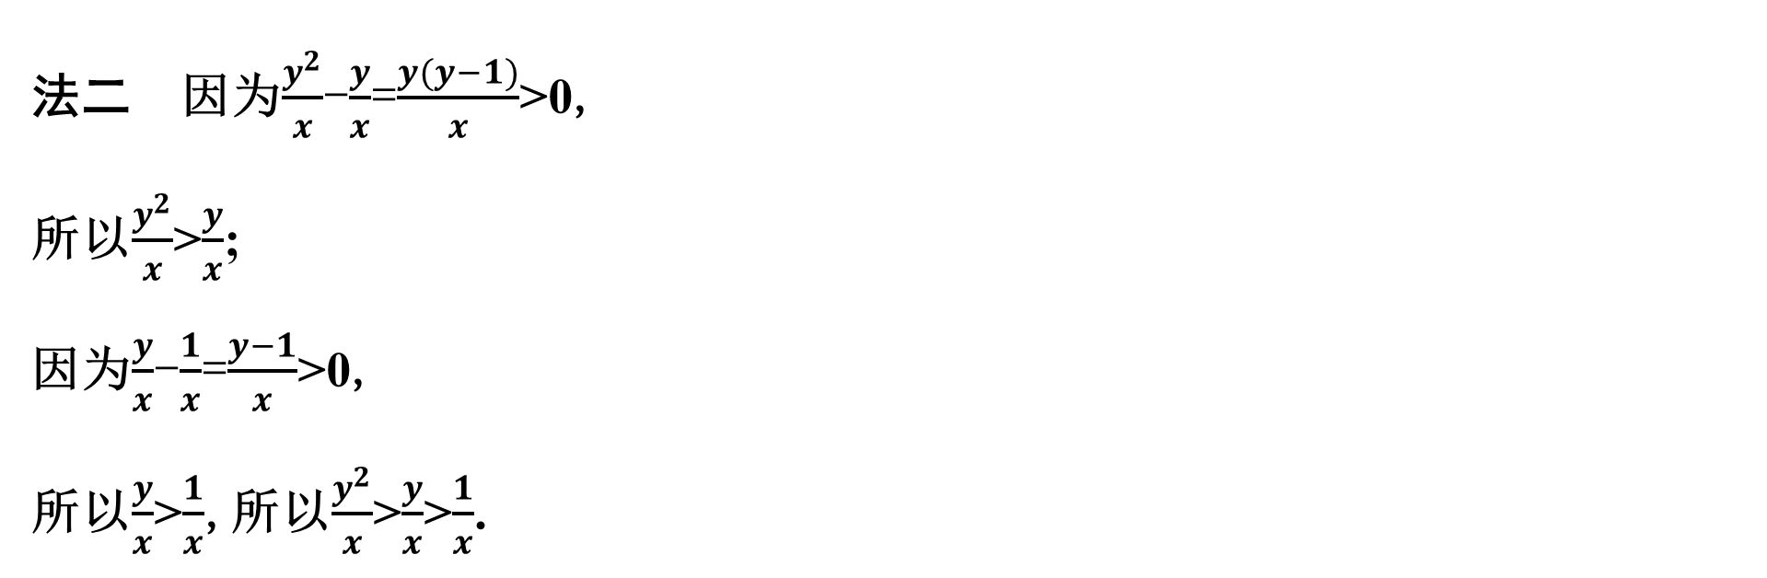
法二 因为$\frac{y^{2}}{x}$-$\frac{y}{x}$=$\frac{y(y−1)}{x}$>0,
所以$\frac{y^{2}}{x}$>$\frac{y}{x}$;
因为$\frac{y}{x}$-$\frac{1}{x}$=$\frac{y−1}{x}$>0,
所以$\frac{y}{x}$>$\frac{1}{x}$,所以$\frac{y^{2}}{x}$>$\frac{y}{x}$>$\frac{1}{x}$.

Slide 21

考点二 不等式的基本性质
例2 (1)若实数a,b满足a<b<0,则( )
A.a+b>0 B.a-b<0
C.|a|<|b| D.$\left|\frac{1}{a}\right|$>$\left|\frac{1}{b}\right|$
解析 由a<b<0,可得a+b<0,故A错误;
由a<b<0,可得a-b<0,故B正确;
由a<b<0,可得-a>-b>0,所以|a|>|b|,故C错误;
由a<b<0,可得|a|>|b|>0,
所以$\left|\frac{1}{a}\right|$<$\left|\frac{1}{b}\right|$,故D错误.
B

Slide 22
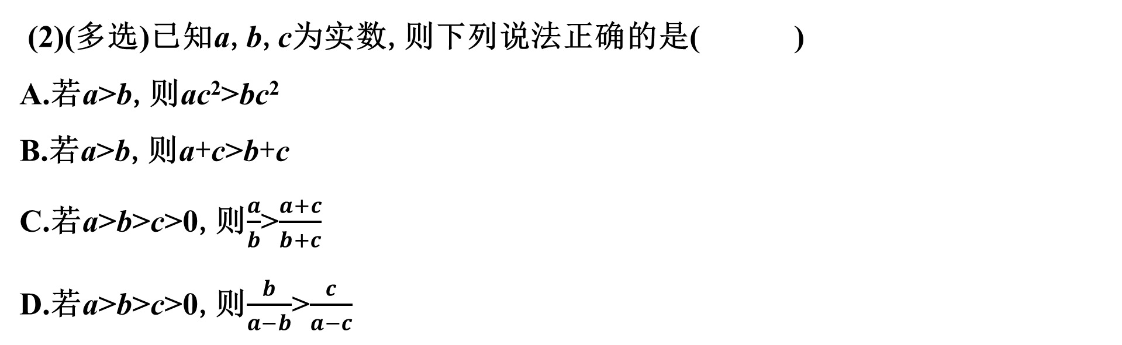
(2)(多选)已知a,b,c为实数,则下列说法正确的是( )
A.若a>b,则ac²>bc²
B.若a>b,则a+c>b+c
C.若a>b>c>0,则$\frac{a}{b}$>$\frac{a+c}{b+c}$
D.若a>b>c>0,则$\frac{b}{a−b}$>$\frac{c}{a−c}$
BCD

Slide 23

解析 当c=0时,ac²=bc²,故A错误;
由不等式的可加性可知,B正确;
若a>b>c>0,则a-b>0,b+c>0,
∴$\frac{a}{b}$-$\frac{a+c}{b+c}$=$\frac{a(b+c)−b(a+c)}{b(b+c)}$=$\frac{c(a−b)}{b(b+c)}$>0,∴$\frac{a}{b}$>$\frac{a+c}{b+c}$,故C正确;
若a>b>c>0,则a-b>0,a-c>0,b-c>0,且a-c>a-b,
∴$\frac{1}{a−b}$>$\frac{1}{a−c}$>0,
又b>c>0,由可乘性知,$\frac{b}{a−b}$>$\frac{c}{a−c}$,故D正确.

Slide 24
思维建模
解决此类题目常用的三种方法:
(1)直接利用不等式的性质逐个验证,要特别注意前提条件;
(2)利用特殊值排除法;
(3)利用函数的单调性,当直接利用不等式的性质不能比较大小时,可以利用指数、对数、幂函数等函数的单调性进行判断.

Slide 25
训练2 (1)设a,b,c,d为实数,且c<d,则“a<b”是“a-c<b-d”的( )
A.充分不必要条件
B.必要不充分条件
C.充要条件
D.既不充分也不必要条件
解析 由a<b不能推出a-c<b-d,如a=2,b=3,c=0,d=1,
满足a<b,但是a-c=b-d,故充分性不成立;
当a-c<b-d时,又c<d,可得a-c+c<b-d+d,即a<b,故必要性成立,
所以“a<b”是“a-c<b-d”的必要不充分条件.
B

Slide 26

(2)(多选)若$\frac{1}{a}$<$\frac{1}{b}$<0,则下列不等式正确的是( )
A.$\frac{1}{a+b}$<$\frac{1}{ab}$ B.|a|+b>0 C.a-$\frac{1}{a}$>b-$\frac{1}{b}$ D.ln a²>ln b²
解析 由$\frac{1}{a}$<$\frac{1}{b}$<0,可知b<a<0.
A中,因为a+b<0,ab>0,所以$\frac{1}{a+b}$<0,$\frac{1}{ab}$>0,则$\frac{1}{a+b}$<$\frac{1}{ab}$,故A正确;
B中,因为b<a<0,所以-b>-a>0,故-b>|a|,即|a|+b<0,故B错误;
C中,因为b<a<0,又$\frac{1}{a}$<$\frac{1}{b}$<0,则-$\frac{1}{a}$>-$\frac{1}{b}$>0,所以a-$\frac{1}{a}$>b-$\frac{1}{b}$,故C正确;
D中,因为b<a<0,根据y=x²在(-∞,0)上单调递减,可得b²>a²>0,而y=ln x在定义域(0,+∞)上单调递增,所以ln b²>ln a²,故D错误.
AC

Slide 27

考点三 不等式性质的应用
例3 (1)(2025·西安质测)已知-1<a<5,-3<b<1,则以下结论错误的是( )
A.-15<ab<5 B.-4<a+b<6
C.-2<a-b<8 D.当b≠0时,-$\frac{5}{3}$<$\frac{a}{b}$<5
解析 由题知-1<a<5,因为-3<b<1,所以-1<-b<3,
对于A,若$\left\{\begin{matrix}−1<a<5, \\ −3<b<0,\end{matrix}\right.$则-15<ab<3,若$\left\{\begin{matrix}−1<a<5, \\ b=0,\end{matrix}\right.$则ab=0,若$\left\{\begin{matrix}−1<a<5, \\ 0<b<1,\end{matrix}\right.$则-1<ab<5,
综上可得-15<ab<5,故A正确;
对于B,-4=-3-1<a+b<1+5=6,故B正确;
对于C,-2=-1-1<a-b<3+5=8,故C正确;
对于D,当a=4,b=$\frac{1}{2}$时,$\frac{a}{b}$=8,故D错误.
D

Slide 28

(2)(2025·重庆质检)已知a-b∈[5,27],a+b∈[6,30],则7a-5b的取值范围是( )
A.[-24,192] B.[-24,252]
C.[36,252] D.[36,192]
解析 设7a-5b=m(a-b)+n(a+b)=(m+n)a-(m-n)b,
所以$\left\{\begin{matrix}m+n=7, \\ m−n=5,\end{matrix}\right.解得\left\{\begin{matrix}m=6, \\ n=1,\end{matrix}\right.$
所以7a-5b=6(a-b)+(a+b).
又a-b∈[5,27],a+b∈[6,30],
所以7a-5b=6(a-b)+(a+b)∈[36,192].
D

Slide 29
思维建模
利用不等式性质可以求某些代数式的取值范围,应注意两点:一是必须严格运用不等式的性质;二是在多次运用不等式的性质时有可能扩大了变量的取值范围,解决的途径是先建立所求范围的整体与已知范围的整体的等量关系,最后通过“一次性”不等关系的运算求解范围.

Slide 30
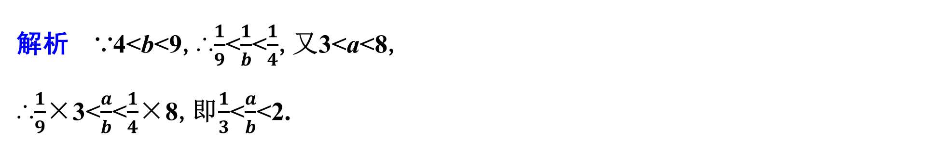

$$\left(\frac{1}{3},2\right)$$
训练3 (1)已知3<a<8,4<b<9,则$\frac{a}{b}$的取值范围是 .
解析 ∵4<b<9,∴$\frac{1}{9}$<$\frac{1}{b}$<$\frac{1}{4}$,又3<a<8,
∴$\frac{1}{9}$×3<$\frac{a}{b}$<$\frac{1}{4}$×8,即$\frac{1}{3}$<$\frac{a}{b}$<2.

Slide 31
(-4,2)
(2)已知-1<x<4,2<y<3,则x-y的取值范围是 ,3x+2y的取值范围是 .
(1,18)
解析 因为-1<x<4,2<y<3,
所以-3<-y<-2,
所以-4<x-y<2.
由-3<3x<12,4<2y<6,
得1<3x+2y<18.

Slide 32
3
课时对点精练
KESHIDUIDIANJINGLIAN

Slide 33
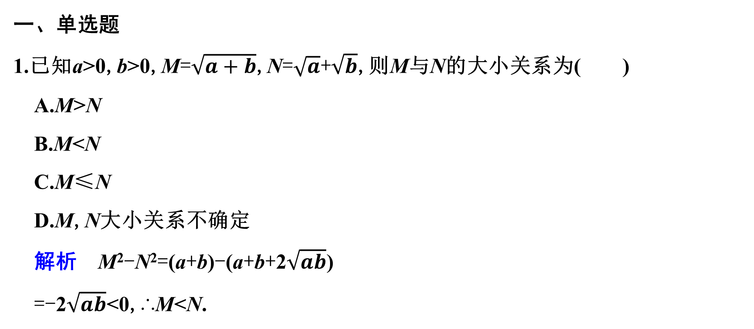
一、单选题
1.已知a>0,b>0,M=$\sqrt{a+b}$,N=$\sqrt{a}$+$\sqrt{b}$,则M与N的大小关系为( )
A.M>N
B.M<N
C.M≤N
D.M,N大小关系不确定
解析 M²-N²=(a+b)-(a+b+2$\sqrt{ab}$)
=-2$\sqrt{ab}$<0,∴M<N.
B

Slide 34

2.已知a,b∈R,若a>b,$\frac{1}{a}$<$\frac{1}{b}$同时成立,则( )
A.ab>0 B.ab<0
C.a+b>0 D.a+b<0
解析 因为$\frac{1}{a}$<$\frac{1}{b}$,
所以$\frac{1}{a}$-$\frac{1}{b}$=$\frac{b−a}{ab}$<0,
又a>b,所以b-a<0,所以ab>0.
A

Slide 35

3.已知ab=1,M=$\frac{1}{1+a}$+$\frac{1}{1+b}$,N=$\frac{a}{1+a}$+$\frac{b}{1+b}$,则M与N的大小关系是( )
A.M>N B.M<N C.M=N D.无法确定
解析 法一 ∵ab=1,∴b=$\frac{1}{a}$,
∵M=$\frac{1}{1+a}$+$\frac{1}{1+\frac{1}{a}}$=$\frac{1}{1+a}$+$\frac{a}{a+1}$=1,
N=$\frac{a}{1+a}$+$\frac{\frac{1}{a}}{1+\frac{1}{a}}$=$\frac{a}{1+a}$+$\frac{1}{a+1}$=1,∴M=N.
法二 由题意知,M=$\frac{1}{1+a}$+$\frac{1}{1+b}$=$\frac{ab}{ab+a}$+$\frac{ab}{ab+b}$=$\frac{b}{1+b}$+$\frac{a}{1+a}$=N.
C

Slide 36

4.(2025·北海统考)已知a>b>0>c,则( )
A.ac>bc B.a(b-c)<b(a-c)
C.$\frac{1}{a+c^{2}}$<$\frac{1}{b+c^{2}}$ D.a²+b²+c²>2ab-2ac+2bc
解析 对于A,a>b,c<0,则ac<bc,故A错误;
对于B,a>b>0>c,则c<0,b-a<0,
则a(b-c)-b(a-c)=c(b-a)>0,故B错误;
对于C,a>b>0>c,则a+c²>b+c²>0,则$\frac{1}{a+c^{2}}$<$\frac{1}{b+c^{2}}$,故C正确;
对于D,a²+b²+c²-(2ab-2ac+2bc)=(a+c)²+b²-2b(a+c)=(a+c-b)²,故存在a=2,b=1,c=-1,使得a²+b²+c²-(2ab-2ac+2bc)=0,故D错误.
C

Slide 37

5.已知-3<a<-2,3<b<4,则$\frac{a^{2}}{b}$的取值范围为( )
A.(1,3) B.$\left(\frac{4}{3},\frac{9}{4}\right)$
C.$\left(\frac{2}{3},\frac{3}{4}\right)$ D.$\left(\frac{1}{2},1\right)$
解析 因为-3<a<-2,所以4<a²<9,
而3<b<4,即$\frac{1}{4}$<$\frac{1}{b}$<$\frac{1}{3}$,
故$\frac{a^{2}}{b}$的取值范围为(1,3).
A

Slide 38

6.已知a<b<c,a+b+c=0,则( )
A.ab<b² B.ac>bc C.$\frac{1}{a}$<$\frac{1}{c}$ D.$\frac{c−a}{c−b}$<1
解析 因为a<b<c,a+b+c=0,所以a<0<c,b的符号不能确定,当b=0时,ab=b²,故A错误;
因为a<b,c>0,所以ac<bc,故B错误;
因为a<0<c,所以$\frac{1}{a}$<$\frac{1}{c}$,故C正确;
因为a<b,所以-a>-b,所以c-a>c-b>0,
所以$\frac{c−a}{c−b}$>1,故D错误.
C

Slide 39
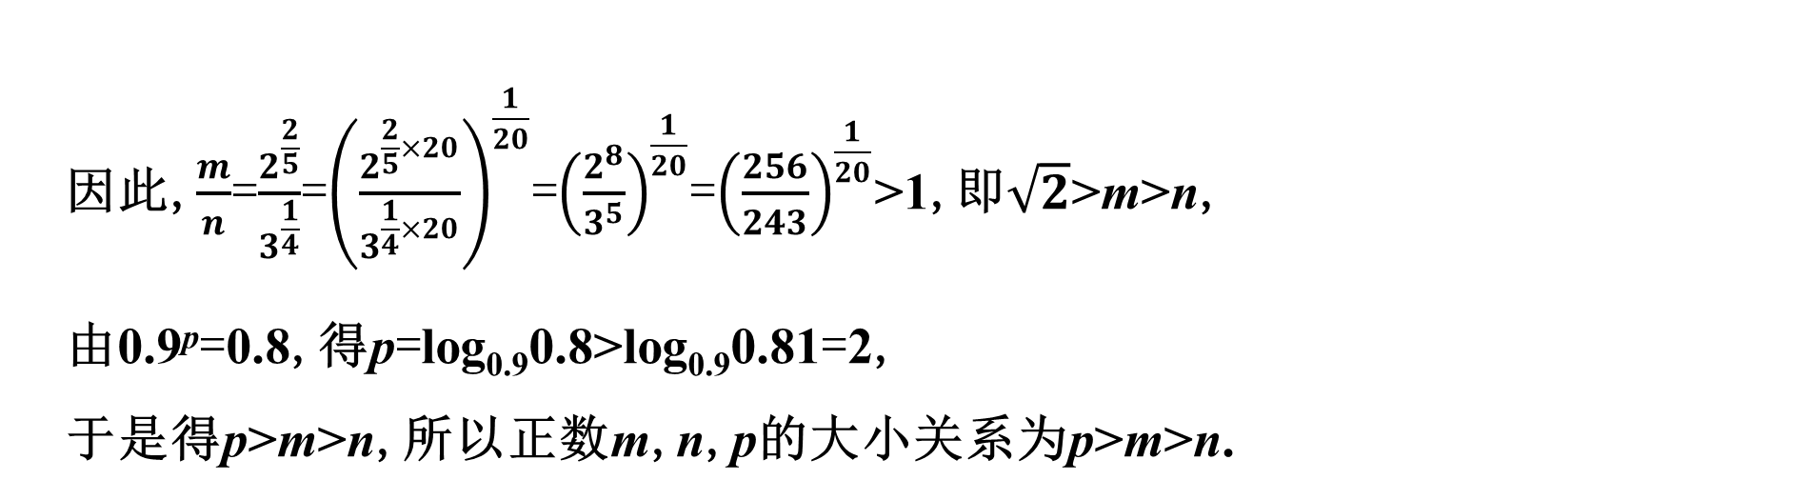
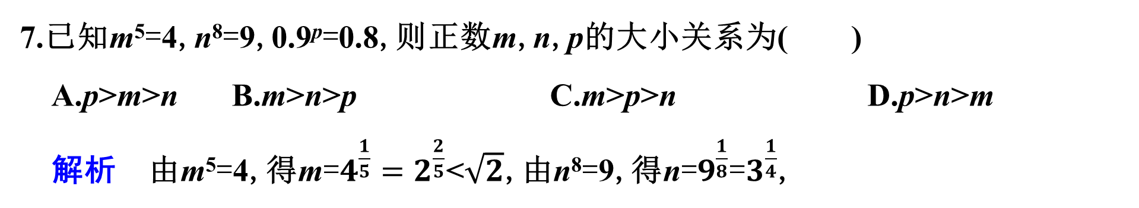
7.已知m⁵=4,n⁸=9,0.9^{p}=0.8,则正数m,n,p的大小关系为( )
A.p>m>n B.m>n>p C.m>p>n D.p>n>m
解析 由m⁵=4,得m=$4^{\frac{1}{5}}=2^{\frac{2}{5}}$<$\sqrt{2}$,由n⁸=9,得n=$9^{\frac{1}{8}}$=$3^{\frac{1}{4}}$,
A
因此,$\frac{m}{n}$=$\frac{2^{\frac{2}{5}}}{3^{\frac{1}{4}}}$=${\left(\frac{2^{\frac{2}{5}×20}}{3^{\frac{1}{4}×20}}\right)}^{\frac{1}{20}}$=${\left(\frac{2^{8}}{3^{5}}\right)}^{\frac{1}{20}}$=${\left(\frac{256}{243}\right)}^{\frac{1}{20}}$>1,即$\sqrt{2}$>m>n,
由0.9^{p}=0.8,得p=log_{0.9}0.8>log_{0.9}0.81=2,
于是得p>m>n,所以正数m,n,p的大小关系为p>m>n.

Slide 40

8.(2025·沈阳模拟)实数x,y满足2x+y=1.若|2y-1|-2|x|<3,则实数x的取值范围是( )
A.(-1,2) B.(-1,0) C.$\left[0,\frac{1}{4}\right]$ D.$\left(\frac{1}{4},2\right)$
解析 根据题意可知y=1-2x,不等式|2y-1|-2|x|<3可化为|1-4x|-2|x|<3.
对绝对值里面的式子进行分类讨论可得当x <0时,原不等式可化为1-4x-2×(-x)<3,即1-2x<3,解得-1<x<0;
当0≤x≤$\frac{1}{4}$时,原不等式可化为1-4x-2x<3,解得0≤x≤$\frac{1}{4}$;
当x>$\frac{1}{4}$时,原不等式可化为4x-1-2x<3, 即2x-1<3,解得$\frac{1}{4}$<x<2.
综上可知-1<x<2, 即实数x的取值范围是(-1,2).
A

Slide 41

二、多选题
9.若a>b>0,则下列不等式中正确的是( )
A.$\frac{1}{a}$<$\frac{1}{b}$ B.-a²<-ab
C.ln|a-1|>ln|b-1| D.2^{a-b}>1
解析 因为a>b>0,$\frac{1}{ab}$>0,所以$\frac{a}{ab}$>$\frac{b}{ab}$,即$\frac{1}{a}$<$\frac{1}{b}$,故A正确;
因为a>b>0,-a<0,所以-a²<-ab,故B正确;
若a=$\frac{3}{2}$,b=$\frac{1}{2}$,ln|a-1|=ln|b-1|=ln$\frac{1}{2}$,故C不正确;
因为a-b>0,所以2^{a-b}>2⁰=1,故D正确.
ABD

Slide 42

10.已知实数x,y满足-3<x+2y<2,-1<2x-y<4,则( )
A.-1<x<2 B.-2<y<1
C.-3<x+y<3 D.-1<x-y<3
解析 x=$\frac{1}{5}$[(x+2y)+2(2x-y)]∈(-1,2),故A正确;
y=$\frac{2}{5}$(x+2y)-$\frac{1}{5}$(2x-y)∈(-2,1),故B正确;
x+y=$\frac{3(x+2y)+(2x−y)}{5}$∈(-2,2),故C错误;
x-y=$\frac{−(x+2y)+3(2x−y)}{5}$∈(-1,3),故D正确.
ABD

Slide 43

11.已知实数a,b,c满足a>b>c,且abc=1,则下列说法正确的是( )
A.(a+c)²>$\frac{1}{b}$ B.$\frac{1}{a−c}$<$\frac{1}{b−c}$
C.a²>b² D.(a²b-1)(ab²-1)>0
解析 对A,根据a,b,c满足a>b>c,
且abc=1可知a>0,且a,b,c均不等于0,
当b<0时,不等式(a+c)²>$\frac{1}{b}$显然成立,
当b>0时,a,c均为正数,
由基本不等式可得(a+c)²≥4ac=$\frac{4abc}{b}$=$\frac{4}{b}$>$\frac{1}{b}$,故A正确;
ABD

Slide 44

对B,因为a>b>c,故a-c>b-c>0,
故$\frac{1}{a−c}$<$\frac{1}{b−c}$成立,故B正确;
对C,当a=$\frac{1}{2}$,b=-1,c=-2时,满足a>b>c且abc=1,但a²>b²不成立,故C错误;
对D,因为abc=1,(a²b-1)(ab²-1)=$\left(\frac{a}{c}−1\right)\left(\frac{b}{c}−1\right)$=$\frac{(a−c)(b−c)}{c^{2}}$,因为a>b>c,故$\frac{(a−c)(b−c)}{c^{2}}$>0,故D正确.

Slide 45
三、填空题
12.已知M=x²-3x,N=-3x²+x-3,则M,N的大小关系是 .
M>N
解析 ∵M-N=(x²-3x)-(-3x²+x-3)
=4x²-4x+3=(2x-1)²+2>0,
∴M>N.

Slide 46


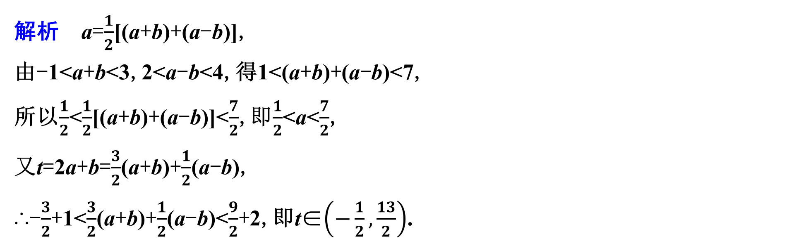
$$\left(\frac{1}{2},\frac{7}{2}\right)$$
13.若-1<a+b<3,2<a-b<4,t=2a+b,则a的取值范围为 ;t的取值范围
为 .
$$\left(−\frac{1}{2},\frac{13}{2}\right)$$
解析 a=$\frac{1}{2}$[(a+b)+(a-b)],
由-1<a+b<3,2<a-b<4,得1<(a+b)+(a-b)<7,
所以$\frac{1}{2}$<$\frac{1}{2}$[(a+b)+(a-b)]<$\frac{7}{2}$,即$\frac{1}{2}$<a<$\frac{7}{2}$,
又t=2a+b=$\frac{3}{2}$(a+b)+$\frac{1}{2}$(a-b),
∴-$\frac{3}{2}$+1<$\frac{3}{2}$(a+b)+$\frac{1}{2}$(a-b)<$\frac{9}{2}$+2,即t∈$\left(−\frac{1}{2},\frac{13}{2}\right)$.

Slide 47

14.已知a>b>c,2a+b+c=0,则$\frac{c}{a}$的取值范围是 .
(-3,-1)
解析 因为a>b>c,2a+b+c=0,故a>0,c<0,
所以$\frac{c}{a}$<0,1>$\frac{b}{a}$>$\frac{c}{a}$,2+$\frac{b}{a}$+$\frac{c}{a}$=0,所以$\frac{b}{a}$=-$\frac{c}{a}$-2,
所以有1>-2-$\frac{c}{a}$>$\frac{c}{a}$,
解不等式得-3<$\frac{c}{a}$<-1,
故$\frac{c}{a}$的取值范围是(-3,-1).

Slide 48

四、解答题
15.(1)设a>b>0,比较$\frac{a^{2}−b^{2}}{a^{2}+b^{2}}$与$\frac{a−b}{a+b}$的大小;
解 ∵a>b>0,
∴$\frac{a^{2}−b^{2}}{a^{2}+b^{2}}$>0,$\frac{a−b}{a+b}$>0,
∴$\frac{\frac{a^{2}−b^{2}}{a^{2}+b^{2}}}{\frac{a−b}{a+b}}$=$\frac{{(a+b)}^{2}}{a^{2}+b^{2}}$=1+$\frac{2ab}{a^{2}+b^{2}}$>1,
∴$\frac{a^{2}−b^{2}}{a^{2}+b^{2}}$>$\frac{a−b}{a+b}$.

Slide 49

(2)已知a>b>0,c<d<0,e<0,求证:$\frac{e}{a−c}$>$\frac{e}{b−d}$.
证明 ∵c<d<0,∴-c>-d>0,
又a>b>0,
∴a-c>b-d>0,b-a<0,c-d<0,
又e<0,
∴$\frac{e}{a−c}$-$\frac{e}{b−d}$=$\frac{e(b−d)−e(a−c)}{(a−c)(b−d)}$
=$\frac{e(b−d−a+c)}{(a−c)(b−d)}$=$\frac{e(b−a+c−d)}{(a−c)(b−d)}$>0,
∴$\frac{e}{a−c}$>$\frac{e}{b−d}$.

Slide 50

16.已知实数a,b满足-3≤a+b≤2,-1≤a-b≤4.
(1)求实数a的取值范围;
解 a=$\frac{1}{2}$[(a+b)+(a-b)],
由-3≤a+b≤2,-1≤a-b≤4,
得-4≤(a+b)+(a-b)≤6,
∴-2≤$\frac{1}{2}$[(a+b)+(a-b)]≤3,
即-2≤a≤3,
故实数a的取值范围为[-2,3].

Slide 51

(2)求3a-2b的取值范围.
解 设3a-2b=m(a+b)+n(a-b)=(m+n)a+(m-n)b,
则$\left\{\begin{matrix}m+n=3, \\ m−n=−2,\end{matrix}\right.解得\left\{\begin{matrix}m=\frac{1}{2}, \\ n=\frac{5}{2},\end{matrix}\right.$
∴3a-2b=$\frac{1}{2}$(a+b)+$\frac{5}{2}$(a-b),
∵-3≤a+b≤2,-1≤a-b≤4.
∴-$\frac{3}{2}$≤$\frac{1}{2}$(a+b)≤1,-$\frac{5}{2}$≤$\frac{5}{2}$(a-b)≤10,∴-4≤3a-2b≤11,
即3a-2b的取值范围为[-4,11].

